Slide 1


ВЫСОКОТЕМПЕРАТУРНЫЕ ТЕХНОЛОГИЧЕСКИЕ ПРОЦЕССЫ НА ЖЕЛЕЗНОДОРОЖНОМ ТРАНСПОРТЕ
Д.т.н. А.М. Лыков, к.т.н. В.А. Башкатова alykov49@mail.ru
Московское высшее общевойсковое командное училище
Москва, Россия.

Slide 2
ВВЕДЕНИЕ
.

Slide 3

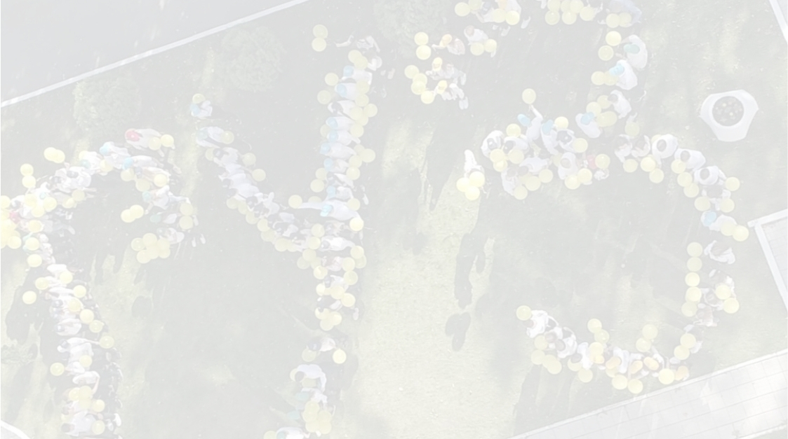
SLIDE TITLE
2
ЦЕЛИ И ЗАДАЧИ ПРИ РЕШЕНИИ ПРОБЛЕМЫ АЮМИНОТЕРМИТНОЙ СВАРКЕ
Целью исследований является выяснение влияния (теоретически) параметров процесса и в первую очередь температуры заливаемого в сварной шов металла на температурные условия в системе сварной шов- рельс, которые определяют структуру металла в шве и околошовной зоне (ОШЗ) и соответственно влияют на его физико-механические характеристики, а также сравнение расчетных геометрических характеристик сварного шва с экспериментальными данными.

Slide 4
SLIDE TITLE
3
РАСЧЕТ ТЕМПЕРАТУРНЫХ УСЛОВИЙ В СВАРНОМ ШВЕ

Slide 5
4

Slide 6
5
СКОРОСТЬ ОХЛАЖДЕНИЯ ШВА и ОШЗ ПОСЛЕ КРИСТАЛЛИЗАЦИИ

Slide 7
SLIDE TITLE
6
ЭКСПЕРИМЕНТАЛЬНЫЕ ИССЛЕДОВАНИЯ

Slide 8
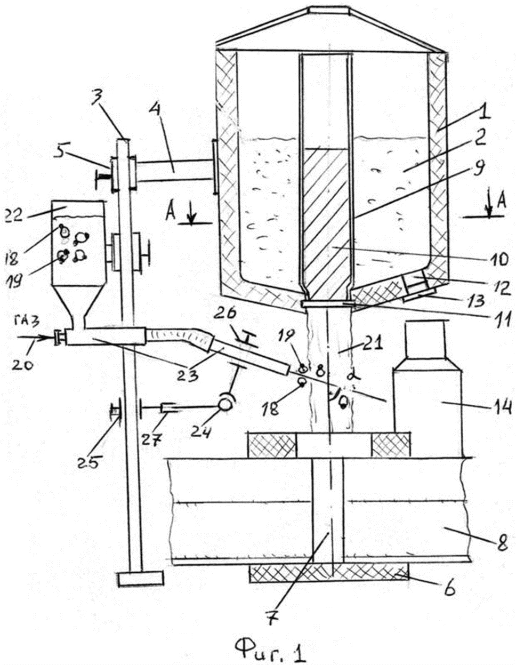
7
РАЗРАБАТЫВАЕМАЯ ТЕХНОЛОГИЯ АЛЮМИНОТЕРМИТНОЙ СВАРКИ

Slide 9
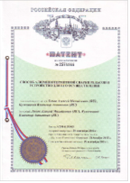
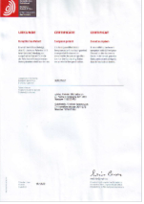
SLIDE TITLE
8
ОХРАННЫЕ ДОКУМЕНТЫ

Slide 10
9
Цели и задачи при решении проблемы плазменного упрочнения стальных изделий.
Целью исследований является выяснение влияния (теоретически) параметров процесса (величина удельного теплового потока, время его воздействия) на температурные условия в поверхностном слое стали (температура, скорость охлаждения) и структуру упрочненного слоя и сравнение полученных результатов с экспериментальными данными на примере упрочнения гребней локомотивных колес.

Slide 11
SLIDE TITLE
10
Температурные условия в поверхностном слое стали

Slide 12
SLIDE TITLE
11

Slide 13
12
Охлаждение поверхностного слоя на диаграмме неизотермического превращения стали 2

Slide 14
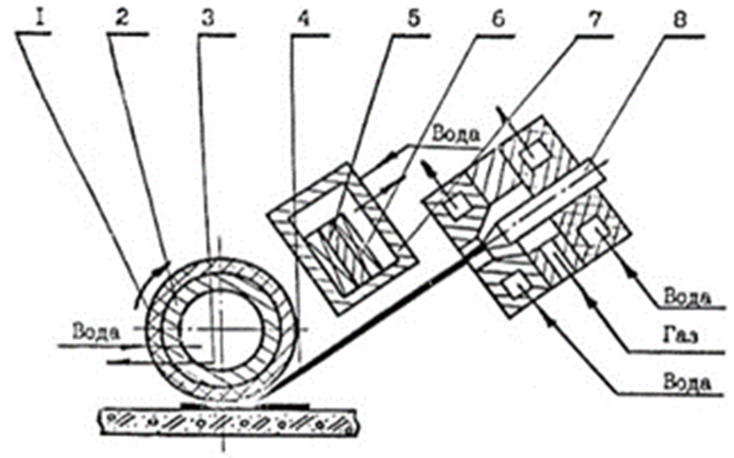
13
Схема плазменного генератора с вынесенной электрической дугой, управляемой магнитными полями. 1 – графитовый анод, 2 – корпус анода, 3 – обрабатываемый материал, 4 – электрическая дуга, 5 – сердечник, 6 – отклоняющая магнитная система. 7 – корпус отклоняющей магнитной системы, 8 – катодный узел.

Slide 15
Твердость, микро и макроструктура упрочненного слоя
14

Slide 16
15

Slide 17
16

Slide 18
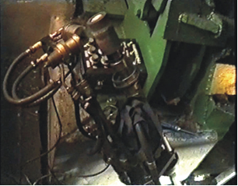
Плазменный генератор для упрочнения гребней локомотивных колес
17

Slide 19
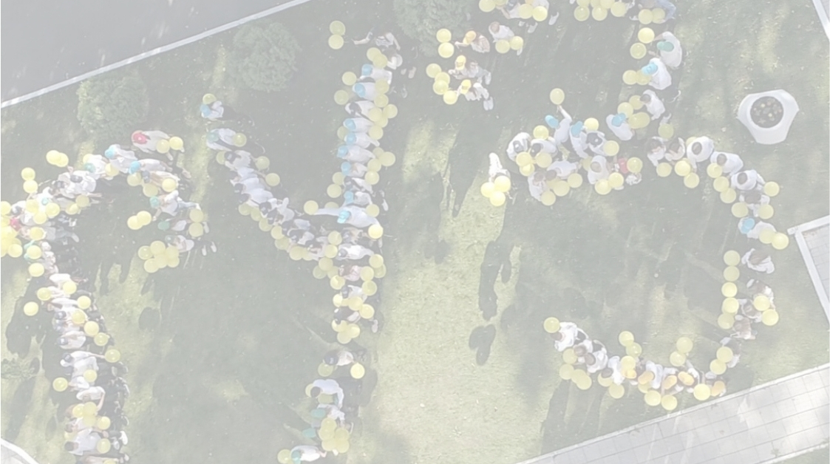
»
Спасибо за внимание

